Slide 1
MANAGEMENT, ZAVÁDĚNÍ
A INOVACE INFORMAČNÍCH
SYSTÉMŮ (OTÁZKY 7-12)
Vypracovali:
TEREZA LACINOVÁ
(vedoucí práce, tvorba prezentace)
EDITA JANČOVÁ
(otázka 7+8)
KATEŘINA PELIKÁNOVÁ
(otázka 9+10)
ONDŘEJ RUBEŠ
(otázka 11+12)

Slide 2
OTÁZKY 7 - 12
7. K čemu slouží SWOT analýza? Uveďte konkrétní příklad vytvoření SWOT analýzy.
8. Uveďte druhy plýtvání v administrativních procesech včetně konkrétních příkladů.
9. Co to je Kaizen?
10. Uveďte základní zásady uplatňované v rámci strategie Kaizen.
11. Proveďte srovnání zásad Kaizen a inovací.
12. Popište základní principy agilního projektového řízení. Co to je Scrum?

Slide 3
7. K čemu slouží SWOT analýza? Uveďte konkrétní příklad vytvoření SWOT analýzy.
SWOT ANALÝZA
  = základní nástroj strategického managementu
SWOT – zkrátka, počáteční písmena anglických slov
S = silné stránky
W = slabé stránky
O = příležitosti
T= hrozby

Slide 4
7. K čemu slouží SWOT analýza? Uveďte konkrétní příklad vytvoření SWOT analýzy.
INTERNÍ ANALÝZA – silné a slabé stránky
EXTERNÍ ANALÝZA – příležitosti, hrozby
FIRMA MŮŽE OVLIVNIT:
  JAKÉ BUDOU NA TRHU PŘÍLEŽITOSTI
  MŮŽE AKTIVNĚ PŘEDCHÁZET HROZBÁM

Slide 5
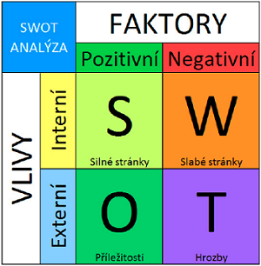
7. K čemu slouží SWOT analýza? Uveďte konkrétní příklad vytvoření SWOT analýzy.

Slide 6
7. K čemu slouží SWOT analýza? Uveďte konkrétní příklad vytvoření SWOT analýzy.
SWOT ANALÝZA = „koučovací“ nástroj
ÚKOL – důkladné přemýšlení, co ovlivňuje podnikání
při přípravě nebo změně strategie společnosti
umožnění popsání situace
  JEDNODUŠE
  STRUČNĚ
  PŘEHLEDNĚ

Slide 7
7. K čemu slouží SWOT analýza? Uveďte konkrétní příklad vytvoření SWOT analýzy.
PŘÍPRAVA STRATEGIE DÍLČÍHO PROJEKTU
PŘÍPRAVA STRATEGIE PRO VÍTĚZSTVÍ V SOUTĚŽI
PŘÍPRAVA STRATEGIE PRO VÍTĚZSTVÍ VE VÝBĚROVÉM ŘÍZENÍ
STRATEGIE BITVY
LÉKAŘSKÁ STRATEGIE

Slide 8
7. K čemu slouží SWOT analýza? Uveďte konkrétní příklad vytvoření SWOT analýzy.
PROVÁDĚNÍ SWOT ANALÝZY:
  SILNÉ STRÁNKY + PŘÍLEŽITOSTI
    nové služby a produkty
  SLABÉ STRÁNKY + PŘÍLEŽITOSTI
    využití nových příležitostí na trhu
  SILNÉ STRÁNKY + HROZBY
    agresivní strategie proti konkurenci
  SLABÉ STRÁNKY + HROZBY
    Ochranná opatření nebo krizové plány

Slide 9
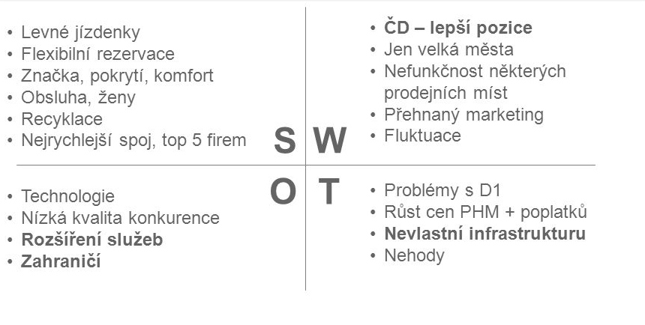
7. K čemu slouží SWOT analýza? Uveďte konkrétní příklad vytvoření SWOT analýzy.
PŘÍKLAD V PRAXI:

Slide 10
8. Uveďte druhy plýtvání v administrativních procesech včetně konkrétních příkladů.
DRUHY PLÝTVÁNÍ:
  NADPRODUKCE
  ZBYTEČNÉ PROCESY
  NADMĚRNÁ MANIPULACE
  NADBYTEČNÉ ZÁSOBY
  ZBYTEČNÉ POHYBY
  CHYBY A OPRAVY
  ČEKÁNÍ
  NEVYUŽITÍ ZNALOSTÍ

Slide 11
8. Uveďte druhy plýtvání v administrativních procesech včetně konkrétních příkladů.
  NADPRODUKCE
    aktivity, které se tržně nezhodnotí
    nejhorší druh plýtvání
    otázka „Děláme vždy přesně jen to, co po nás chce zákazník?“
  ZBYTEČNÉ PROCESY
    činnosti, kdy děláme něco navíc, co zákazník nepotřebuje
  NADMĚRNÁ MANIPULACE
  NADBYTEČNÉ ZÁSOBY
    udržování a správa nepotřebných dokumentů, souborů

Slide 12
8. Uveďte druhy plýtvání v administrativních procesech včetně konkrétních příkladů.
  5. ZBYTEČNÉ POHYBY
  6. CHYBY A OPRAVY
    chybně vytvořen= dokumenty díky zastaralým datům v zadání
  7. ČEKÁNÍ
    pracovník musí čekat na dodání podkladů či rozhodnutí
    nebo když pouze pozoruje chod počítače, stroje …
  8. NEVYUŽITÍ ZNALOSTÍ
    není zajištěno dostatečné využití schopností pracovníků zaměstnavatelem

Slide 13
9. Co to je Kaizen?
z japonštiny
  „zlepšení“
ve 2. světové válce
  poprvé v japonských firmách
tvrzení
  pokud se staráte o kvalitu, zisk se dostaví
systém zahrnující
  veškeré aspekty řízení
  dělníky i manažery
    zlepšování v osobním, sociálním a pracovním životě

Slide 14
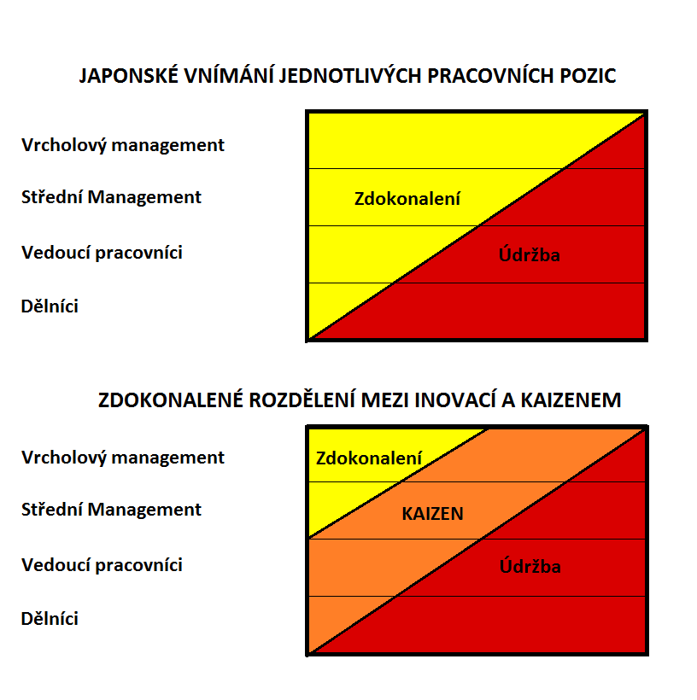
9. Co to je Kaizen?

Slide 15
9. Co to je Kaizen?
HLAVNÍ ÚČEL FILOZOFIE KAIZEN
  absolutní kontrola - řízení kvality
  výrobní systém "právě včas"
  (výrobní systém společnosti Toyota)
  absolutní údržba výrobních prostředků
  realizace politiky
  systém zlepšovacích návrhů
  činnost kroužků

Slide 16
9. Co to je Kaizen?
PĚT ZÁKLADNÍCH ELEMENTŮ KAIZENU
  týmová práce
  osobní disciplína
  vysoká morálka
  kroužky kvality
  zlepšovací návrhy

Slide 17
9. Co to je Kaizen?
MUDA
  = plýtvání
  identifikace ztráty ve výrobním procesu
SEDM ZÁKLADNÍCH MUDA VE VÝROBNÍM PROCESU
čekání
zásoby
transport
zmetky
chyby ve výrobě
nadprodukce
zbytečné pohyby

Slide 18
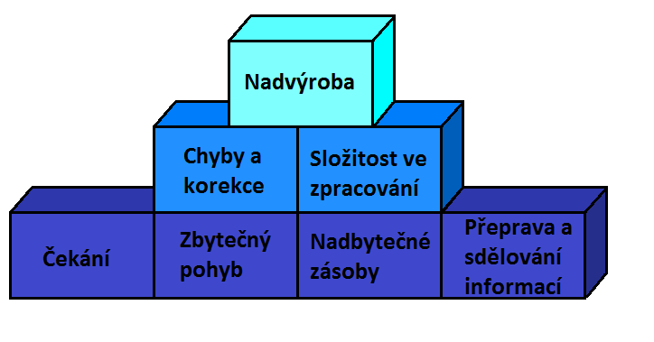
9. Co to je Kaizen?
ve výrobním procesu MUDA
  možné snížit náklady, což umožní zvýšit zisk

Slide 19
10. Uveďte základní zásady uplatňované v rámci strategie Kaizen.
každému zlepšení
otevřeno pro každého
analyzováno s ohledem
  na exis­tující stav
  na možné pozitivní nebo negativní vlivy
50 % práce dobrého manažera
dva hlavní úkoly
  vytvoření a udržování standardů
  a jejich zlepšo­vání

Slide 20
10. Uveďte základní zásady uplatňované v rámci strategie Kaizen.
vyzdvihování úlohy pracovního týmu
řešení pomocí pracovních schůzek týmu
motivace pracovníků
  spoluúčast na úspěchu
  materiální a finanční ohodnocení dobrých řešení
podpora zlepšení
  rychlé vyhodnocení a realizace
  nevyžadují vysoké investice

Slide 21
10. Uveďte základní zásady uplatňované v rámci strategie Kaizen.
v Německu
  Kontinuierlicher Verbesserungsprozess (KVP)
  proces neustálého zlepšování
v USA
  CIP (Continuous Improvement Process)
  (Ongoing Improvement Process)

Slide 22
11. Proveďte srovnání zásad Kaizen a inovací.
INOVACE | KAIZEN
tvořivost | přizpůsobivost
individualita | týmová práce - systémový přístup
specializace | obecné zaměření
pozornost věnována velkým skokům | pozornost věnovaná detailům
zaměření na technologii | zaměření na lidi
informace: uzavřené, vlastněné | informace: otevřené, sdílené
zaměření na speciální funkce | vícefunkční zaměření
hledání nových technologií | založené na stávajících technologiích
hierarchie vedení + zaměstnanci | vícefunkční organizace
omezená zpětná vazba | všem přístupná zpětná vazba

Slide 23
12. Popište základní principy agilního projektového řízení.
Co to je Scrum?
AGILNÍ PROJEKTOVÉ ŘÍZENÍ
  postupně po dílčích funkčních celcích
  včas odhalit případné problémy, reagovat na ně
  případně včas zastavit či přehodnotit projekt jako takový
příklady využití:
  řízení marketingových projektů
  uvádění nových produktů na trh
  řízení regionální či nadnárodní expanze

Slide 24
12. Popište základní principy agilního projektového řízení.
Co to je Scrum?
AGILNÍ PROJEKTOVÉ ŘÍZENÍ
    synonymem metoda řízení projektů Scrum
SCRUM
  zkráceninou z ragbyového pojmu skrumáž
  proces znovu zahájení hry po jejím přerušení

Slide 25
12. Popište základní principy agilního projektového řízení.
Co to je Scrum?
Agilní projektové řízení podle metodiky Scrum :
  Product Backlog
    „wishlist“
    seznam všeho, co by v ideálním případě měl nový produkt, obsahovat a umět
  Release Backlogu
  Sprint Backlog
    stanoven vlastní cíl
    dílčí funkční celek
    7 až 30 dní

Slide 26
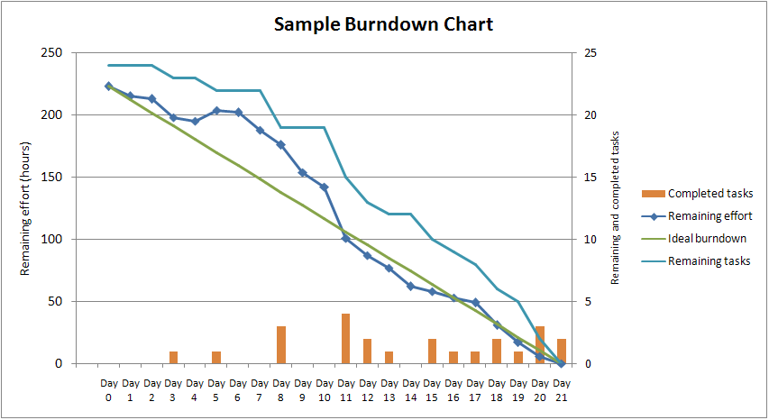
12. Popište základní principy agilního projektového řízení.
Co to je Scrum?
osa x zobrazuje celkový počet dní
zbývajících do konce Sprintu
osa y ukazuje celkový počet člověkohodin
zbývajících do splnění všech úkolů

Slide 27
12. Popište základní principy agilního projektového řízení.
Co to je Scrum?
SCRUM MEETINGY
Tři hlavní úkoly:
  včas rozpoznat začínající problémy
  ověřit si pochopení přidělených úkolů u jednotlivých členů týmu
  zlepšit osobní nasazení jednotlivých členů týmu v jim přidělených úkolech

Slide 28
12. Popište základní principy agilního projektového řízení.
Co to je Scrum?
První meeting
  SPRINT PLANNING MEETING
  rozpad Release Backlogu na jednotlivé úkoly
  trvat maximálně osm hodin
DAILY SCRUM
  na začátku každého dne
  trvá 15 minut
  každý člen týmu stručně představí
    co dělal včera
    co bude dělat dnes
    zda se nevyskytly nějaké problémy

Slide 29
12. Popište základní principy agilního projektového řízení.
Co to je Scrum?
SPRINT REVIEW MEETING
  shrne se vše
    co bylo a nebylo dokončeno
    proběhne prezentace hotového funkčního celku zákazníkovi
  maximálně 4 hodiny
SPRINT RETROSPECTIVE
  zúčastní se všichni členové týmu
  včetně projektového manažera
  přinést odpovědi na otázky
    jak probíhal právě dokončený Sprint
    kdo při něm pracoval dobře
    co by šlo v příštím Sprintu zlepšit
  tři hodiny

Slide 30
ZDROJE
https://cs.wikipedia.org/wiki/
http://www.svetproduktivity.cz/slovnik/Kaizen.htm
diplomová práce - autor: Bc. Peter Špavor, vedoucí práce: doc. Ing. Alois Fiala, CSc., VUT fakulta strojního inženýrství, ústav výrobních strojů, systémů a robotiky - název: Aplikace Kaizen
Imai, K: metoda, jak zavést úspornější a flexibilnější výrobu v podniku. Vyd. 1. Brno: Computer Press, 2004

